Slide 2
Проект по информатике
Тема: программа Paint Tool SAI.
Подготовили ученицы 6 а класса
Антонова Вероника , Левандовская Мария.
Учитель: Шумилина И. А.

Slide 3
Цель проекта:
Изучить программу Paint Tool SAI её особенности и графический интерфейс программы.
Задачи проекта:
Создать рисунки в программе Paint Tool SAI

Slide 4
Содержание
О программе: научное описание
Особенности программы
Описание основных свойств объекта
Наглядное представление программы диаграммы
Схема структуры программы Paint Tool SAI
Графический интерфейс программы
Источники

Slide 5
О программе:
Paint Tool SAI –это высококачественная и легковесная программа по рисованию, с полной поддержкой цифрового планшета и впечатляющими сглаживанием изображения , обеспечивая лёгкою и стабильную роботу. Это программа обеспечение ,которое делает процесс цифровой живописи гораздо более удобным и комфортным. Эта программа была создана в Японии для рисования манги, но это не значит что в ней нельзя рисовать ничего кроме этого.

Slide 6
Особенности программы:
Полная поддержка цифрового планшета
Впечатляющее сглаживание в процессе рисование
Высокоточная структура 16-битных каналов прозрачности, а также красного, зеленого и синего цветов
Простой, но мощный пользовательский интерфейс, легкий для обучения
Полная поддержка технологии Intel MMX
Функция защиты данных, позволяющая избегать таких аварийных остановок, как ошибки во время работы

Slide 7
Описание основных свойств объекта
Занимает малый обЪём памяти компьютера | Сглаживает изображение | С полной поддержкой цифрового планшета | Некоторые страны которые пользуются этой программой
512 МБ | Растровое | Wacom Bamboo Pen | Россия
 | Векторное | Wacom One Medium | США
 |  | Компьютер | Япония
Занимает малый обЪём памяти компьютера | Сглаживает изображение | С полной поддержкой цифрового планшета | Некоторые страны которые пользуются этой программой
 | Растровое | Wacom Bamboo Pen | Россия
 | Векторное | Wacom One Medium | США
 |  | Компьютер | Япония

Slide 8
Диаграмма

Slide 9
Схема структуры программы Paint Tool SAI
Программа Paint Tool SAI
Установочные файлы
Архив
Исполняемые файлы
Загрузочные файлы
Графический интерфейс

Slide 10
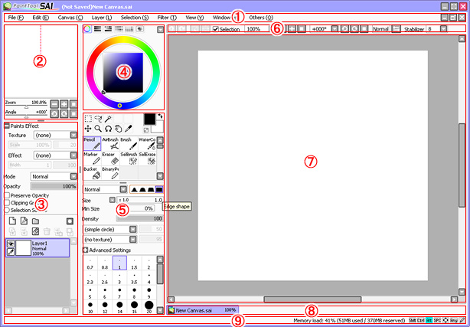

Slide 11
Источники
Босова Л. Л. Информатика: учебник для 6 класса/ Л. Л. Босова А. Ю. Босова . – Москва : БИНОМ. Лаборатория знаний, 2013 год.
Microsoft Office PowerPoint 2007
http://int.search.tb.ask.com/search/GGmain.jhtml?searchfor=%D1%81%D0%BA%D0%B0%D1%87%D0%B0%D1%82%D1%8C+%D0%BF%D0%B0%D0%B8%D0%BD%D1%82+%D1%82%D1%83%D0%BB%D1%81%D0%B0%D0%B8&st=sb&tpr=omni&p2=%5EBSB%5Exdm096%5ETTAB02%5Eru&ptb=AB4A33ED-5DDC-45F2-9BBF-9676D31BBBE4&n=78399d94&si=CMLf6LbfrdMCFdSCsgod-R8MMQ

